Slide 1
第六章 时变电磁场
本章目录：
§6.1 麦克斯韦方程
§6.2 电磁场的位函数表示
§6.3 达朗贝尔方程的解
§6.4 坡印亭定理
§6.5 唯一性定理
§6.6 准静态场与准静态近似
§6.6 广义麦克斯韦方程组及对偶原理

Slide 2
电磁感应定律
全电流定律
Maxwell方程组
分界面上衔接条件
动态位A ,
达朗贝尔方程
坡印亭定理与坡印亭矢量
时谐电磁场
电磁幅射( 应用 )
时变场知识结构框图

Slide 3
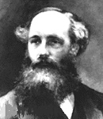
§6.1 麦克斯韦方程
一、麦克斯韦方程与边界条件
英国科学家麦克斯韦将静态场、恒定场、时变场的电磁基本特性用统一的电磁场基本方程组高度概括。电磁场基本方程组是研究宏观电磁场现象的理论基础。他在1864年英国皇家学会宣读的论文“电磁场的动力学理论”中，提出
了电磁场的普遍方程，即现在的麦克斯韦方程，其主要贡献在于总结了静电学和静磁学的物理规律以及电磁感应定律，借用矢量分析这一数学工具表达为简洁的数学方程，即电磁场的散度、旋度方程，引入了位移电流的概念，消除了方程中的矛盾，提出了这些方程普遍成立的假设，进一步预言了电磁波的存在，1868年，麦克斯韦在他的论文“关于光的电磁波理论”中，提出光也是一种电磁波，只不过频率较高而已，一切频率的电磁波都可以产生。 1888年德国物理学家赫兹用实验验证了电磁波的存在。

Slide 4
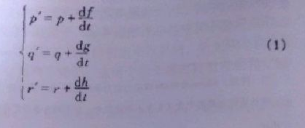
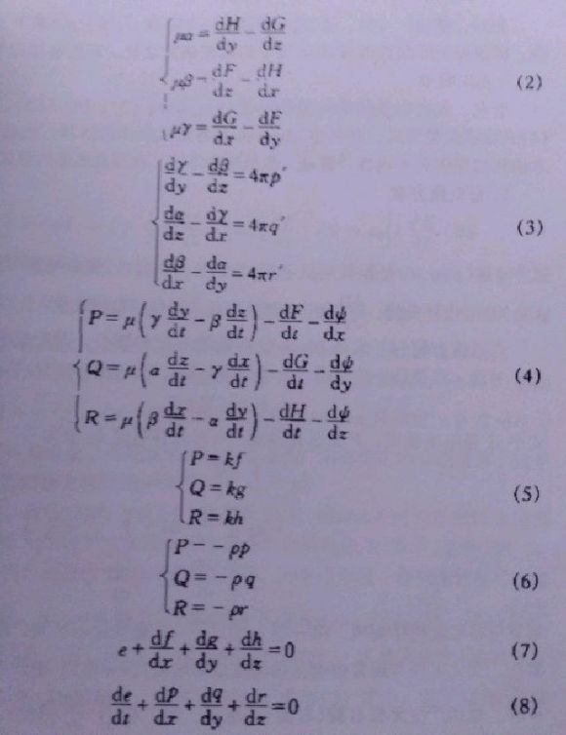
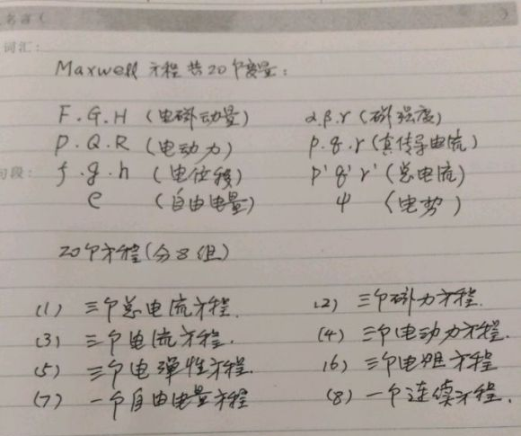

Slide 5
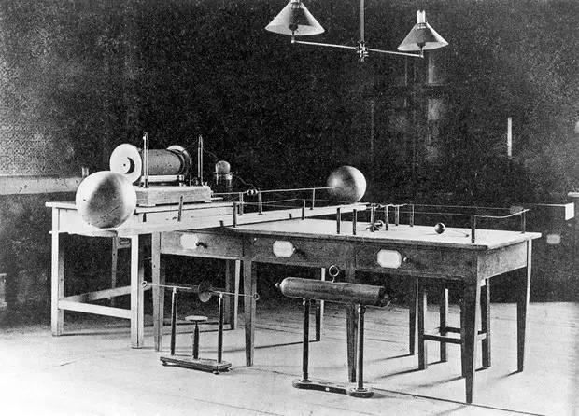
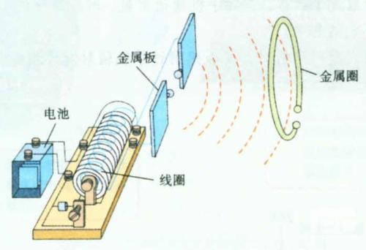
§6.1 麦克斯韦方程

Slide 6
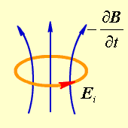
§6.1 麦克斯韦方程
当由静电场变为时变场时，由电磁感应定律
高斯定律中电位移矢量已经包含了极化电荷的效应，所以它依然适用于时变场，唯一不同的是电位移矢量和自由电荷密度均为时变场量而已。
变化的磁场会产生电场

Slide 7
§6.1 麦克斯韦方程

Slide 8
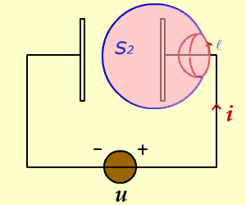
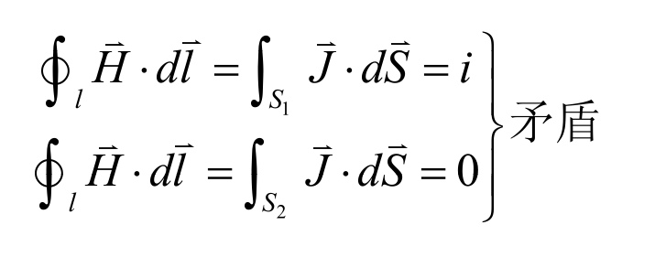
§6.1 麦克斯韦方程
想象一个电容器与时变电压源相连
上述矛盾导致麦克斯韦断言，电容器中必须有电流存在，由于电流不能由传导产生，他将它称为位移电流（Displacement current）

Slide 9
§6.1 麦克斯韦方程
由于位移电流的存在使得不仅变化的磁场产生电场，变化的电场也可以产生磁场，即随时间变化的电场和磁场可以作为对方的旋涡源，这样即使在没有电荷电流的区域，电磁场也可以再产生和传播。

Slide 10
§6.1 麦克斯韦方程
例 已知平板电容器的面积为 S , 相距为 d , 介质的介电常数 ，极板间电压为 u(t)。试求位移电流 i_{D；}传导电流 i_{C}与 i_{D} 的关系是什么?
解：忽略极板的边缘效应和感应电场
电场
位移电流密度
位移电流

Slide 11
§6.1 麦克斯韦方程

Slide 12
§6.1 麦克斯韦方程
麦克斯韦第一、二方程是独立方程，后面两个方程可以从中推得。
静态场和恒定场是时变场的两种特殊形式。

Slide 13
§6.1 麦克斯韦方程
四个方程所反映的物理意义
全电流定律——表明传导电流和变化的电场都能产生磁场；
电磁感应定律——表明变化的磁场都能产生电场；
磁通连续性原理——表明磁场是无散场,磁力线总是闭合曲线；
高斯定律——表明电荷以发散的方式产生电场(变化的磁场以涡旋的形式产生电场)。

Slide 14
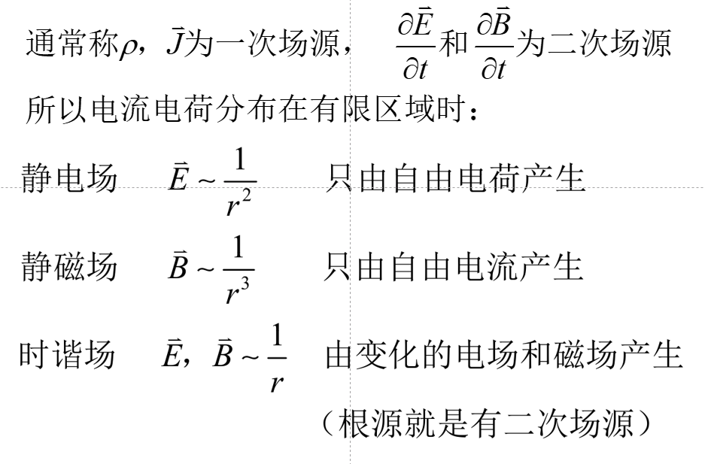
§6.1 麦克斯韦方程

Slide 15
§6.1 麦克斯韦方程

Slide 16
§6.1 麦克斯韦方程

Slide 17
§6.1 麦克斯韦方程

Slide 18
§6.1 麦克斯韦方程
二、时谐电磁场（即周期性电磁场）

Slide 19
§6.1 麦克斯韦方程
1、时谐电磁场的复数表示

Slide 20
§6.1 麦克斯韦方程

Slide 21
§6.1 麦克斯韦方程

Slide 22
§6.1 麦克斯韦方程

Slide 23
§6.1 麦克斯韦方程

Slide 24
§6.1 麦克斯韦方程
2、时谐场的麦克斯韦方程组

Slide 25
§6.1 麦克斯韦方程

Slide 26
§6.1 麦克斯韦方程

Slide 27
§6.1 麦克斯韦方程

Slide 28
§6.1 麦克斯韦方程

Slide 29
§6.1 麦克斯韦方程

Slide 30
§6.2 电磁场的位函数表示
一、矢量位 和标量位

Slide 31
§6.2 电磁场的位函数表示

Slide 32
§6.2 电磁场的位函数表示

Slide 33
§6.2 电磁场的位函数表示
二、 满足的方程

Slide 34
§6.2 电磁场的位函数表示

Slide 35
§6.2 电磁场的位函数表示

Slide 36
§6.2 电磁场的位函数表示

Slide 37
§6.2 电磁场的位函数表示

Slide 38

§6.2 电磁场的位函数表示
1） 洛仑兹条件的重要意义
简化了动态位与场源之间的关系，使得 单独由 决定， 单独由 决定，给解题带来了方便；
洛仑兹条件是电流连续性原理的体现。
2) 若场不随时间变化，波动方程蜕变为泊松方程

Slide 39
§6.2 电磁场的位函数表示

Slide 40
§6.3 达朗贝尔方程的解

Slide 41
§6.3 达朗贝尔方程的解
一、标量格林函数

Slide 42
§6.3 达朗贝尔方程的解

Slide 43
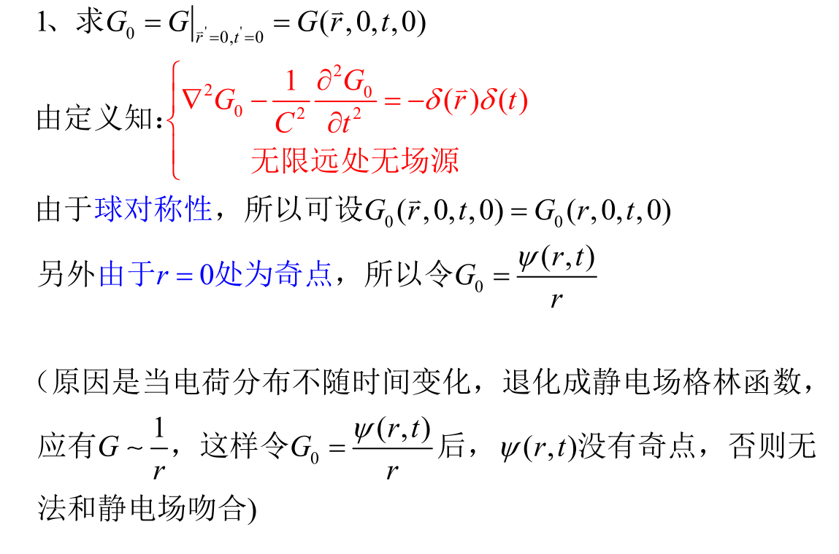
§6.3 达朗贝尔方程的解

Slide 44
§6.3 达朗贝尔方程的解

Slide 45
§6.3 达朗贝尔方程的解

Slide 46
§6.3 达朗贝尔方程的解
通解的物理意义：
有

Slide 47
§6.3 达朗贝尔方程的解

Slide 48
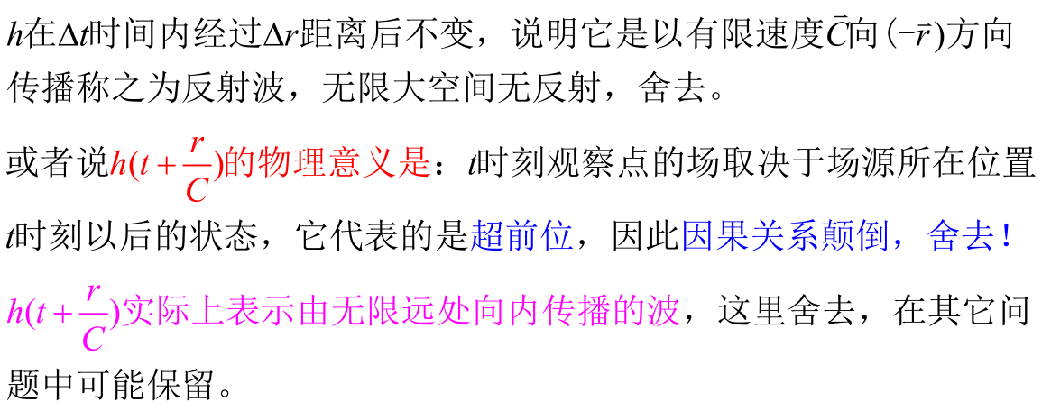
§6.3 达朗贝尔方程的解
有

Slide 49
§6.3 达朗贝尔方程的解

Slide 50
§6.3 达朗贝尔方程的解

Slide 51
§6.3 达朗贝尔方程的解
二、达朗贝尔方程的解

Slide 52
§6.3 达朗贝尔方程的解

Slide 53
§6.3 达朗贝尔方程的解

Slide 54
§6.3 达朗贝尔方程的解

Slide 55
§6.4 坡印亭定理
电磁场作为一种物质形式是具有能量的。
电磁能量符合自然界物质运动过程中能量守恒和转化定律——坡印亭定理；
坡印亭矢量是描述电磁场能量流动的物理量。

Slide 56
§6.4 坡印亭定理
一、坡印亭定理

Slide 57
§6.4 坡印亭定理

Slide 58
§6.4 坡印亭定理

Slide 59
§6.4 坡印亭定理

Slide 60
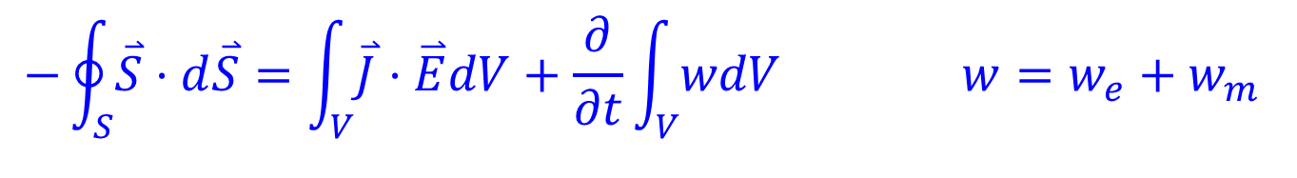
§6.4 坡印亭定理
$$−\oint_{S}{\overset{⃑}{S}⋅d\overset{⃑}{S}}=\int_{V}{\overset{⃑}{J}⋅\overset{⃑}{E}dV}+\frac{∂}{∂t}\int_{V}{wdV}​​​​​​​​​​​​​​​​​​​​​​​​ w=w_{e}+w_{m}$$
反映交换能量
反映存储能量

Slide 61
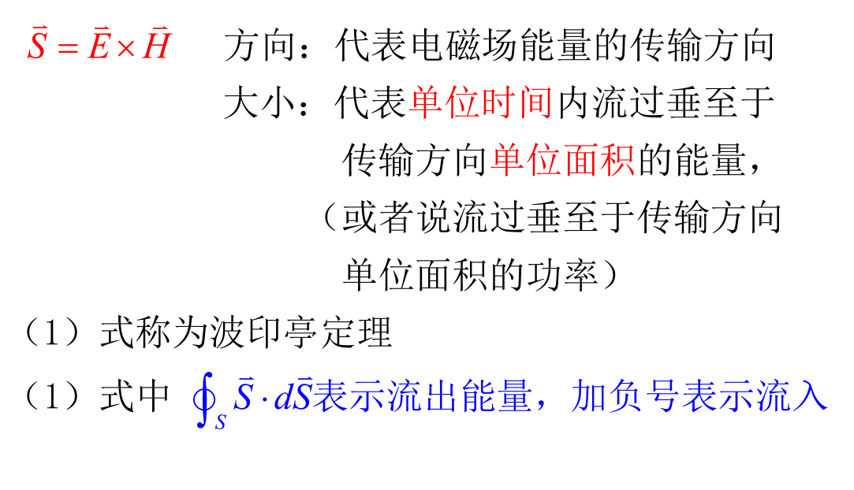
§6.4 坡印亭定理

Slide 62
§6.4 坡印亭定理

Slide 63


§6.4 坡印亭定理

Slide 64
§6.4 坡印亭定理

Slide 65
§6.4 坡印亭定理

Slide 66
§6.4 坡印亭定理

Slide 67
§6.4 坡印亭定理

Slide 68
§6.4 坡印亭定理

Slide 69
§6.4 坡印亭定理
二、时谐场的坡印亭定理

Slide 70
§6.4 坡印亭定理

Slide 71
§6.4 坡印亭定理

Slide 72
§6.4 坡印亭定理

Slide 73
§6.4 坡印亭定理
此项可用于求解电磁场问题的等效电路参数

Slide 74
§6.4 坡印亭定理

Slide 75
§6.5 唯一性定理

Slide 76
§6.5 唯一性定理
一、一般时变场的唯一性定理

Slide 77
§6.5 唯一性定理

Slide 78
§6.5 唯一性定理

Slide 79
§6.5 唯一性定理
二、时谐场（ω≠0）的唯一性定理

Slide 80
§6.5 唯一性定理

Slide 81
§6.6 准静态场和准静态近似
一、时谐场的 表达式

Slide 82
§6.6 准静态场和准静态近似

Slide 83
§6.6 准静态场和准静态近似
二、准静态近似

Slide 84
§6.6 准静态场和准静态近似

Slide 85
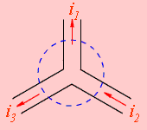
§6.6 准静态场和准静态近似

Slide 86
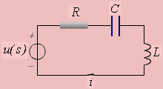
§6.6 准静态场和准静态近似

Slide 87
§6.7 广义麦克斯韦方程组及对偶原理
一、广义麦克斯韦方程组与磁荷磁流的概念

Slide 88
§6.7 广义麦克斯韦方程组及对偶原理
广义麦克斯韦方程组

Slide 89
§6.7 广义麦克斯韦方程组及对偶原理

Slide 90
§6.7 广义麦克斯韦方程组及对偶原理
在目前的电磁场理论中，我们认为是没有磁荷磁流的，麦氏方程组加上本构关系来描述宏观电磁场现象是充分的，包含了所有的信息，原则上是不需要加别的东西。
为何引入磁荷磁流以及广义麦克斯韦方程组？
磁荷磁流的概念以及广义麦氏方程组与等效原理或思想密切相关

Slide 91
§6.7 广义麦克斯韦方程组及对偶原理
等效的目的：简化问题的求解
边界条件
V
V
注意：求解区域V内必须满足麦氏方程组，不然就不是原有的物理问题了
V
V

Slide 92
§6.7 广义麦克斯韦方程组及对偶原理

Slide 93
§6.7 广义麦克斯韦方程组及对偶原理

Slide 94
§6.7 广义麦克斯韦方程组及对偶原理
二、磁流麦氏方程组

Slide 95
§6.7 广义麦克斯韦方程组及对偶原理

Slide 96
§6.7 广义麦克斯韦方程组及对偶原理

Slide 97
§6.7 广义麦克斯韦方程组及对偶原理

Slide 98
§6.7 广义麦克斯韦方程组及对偶原理

Slide 99
§6.7 广义麦克斯韦方程组及对偶原理

Slide 100
对达朗贝尔方程 (1) 两边取散度
代入洛仑兹条件
得
交换微分次序

Slide 101

整理得
将达朗贝尔方程 (2)代入上式，得
即
电流连续性方程
它表明洛仑兹条件（ ）隐含着重要的物理意义。

